Slide 1


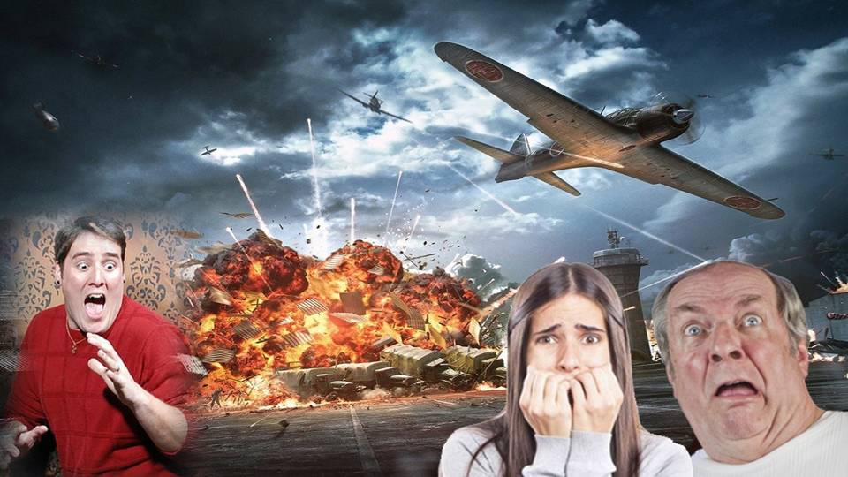
TREMENDO TESTIMONIO DE NATAN ROCHA SOBRE LOS PRINCIPIOS DE DOLORES
BRASIL – 1º DICIEMBRE 2014
Paloma & Roby

Slide 2

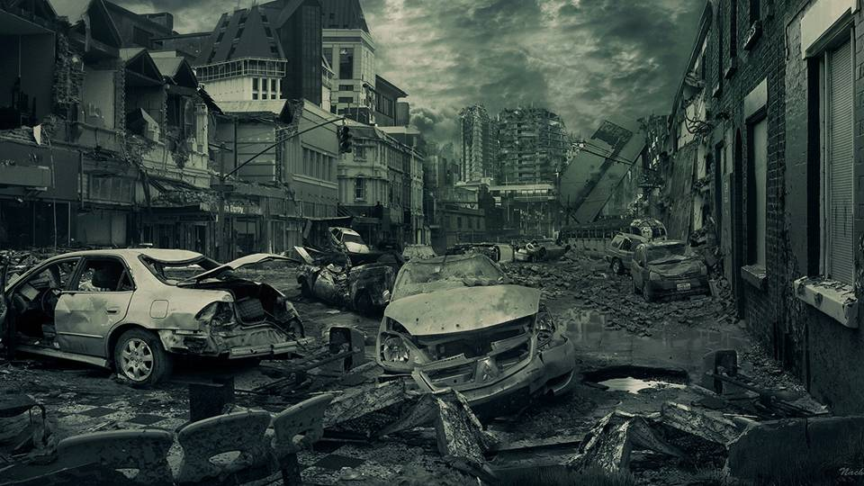
¡Días muy difíciles están llegando a la humanidad!
Voy a contar con detalles cómo todo comenzó... prepárese porque es un largo relato.

Slide 3
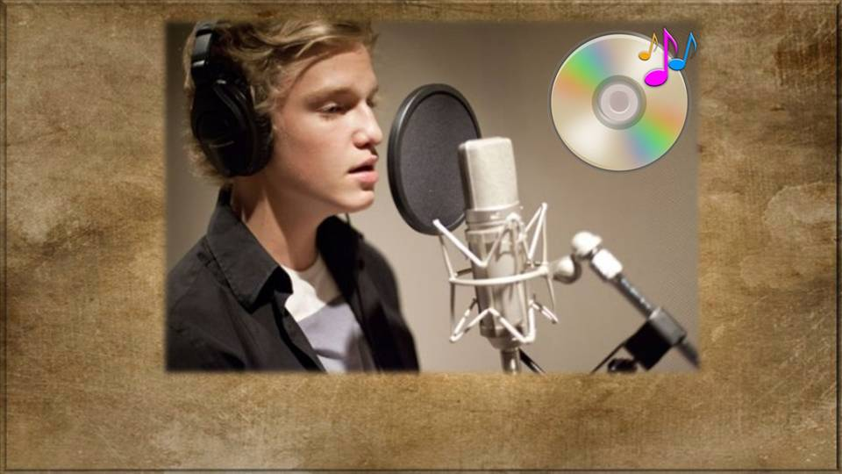
Cuatro meses atrás por la tarde, yo estaba ensayando una de las canciones para mi primer cd de Música que estoy grabando. Hablaba sobre el Regreso de Jesús,

Slide 4
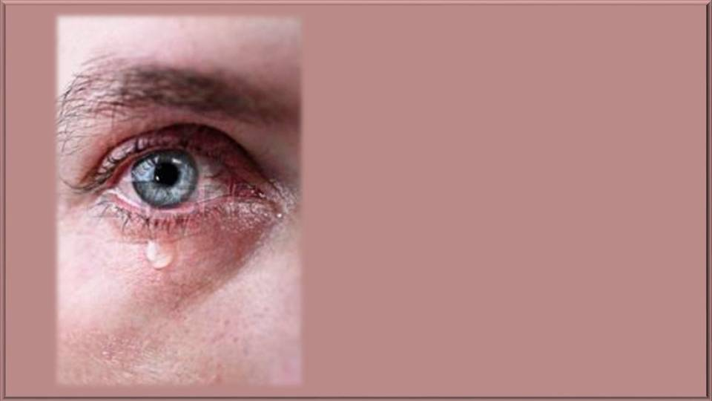
y sucedió que, mientras ensayaba esta música, yo empecé a hablar con Dios y a llorar de emoción, porque es una canción muy emotiva y ungida, y al fin y al cabo se trata de un momento muy esperado por los que aman la Venida del Señor.

Slide 5

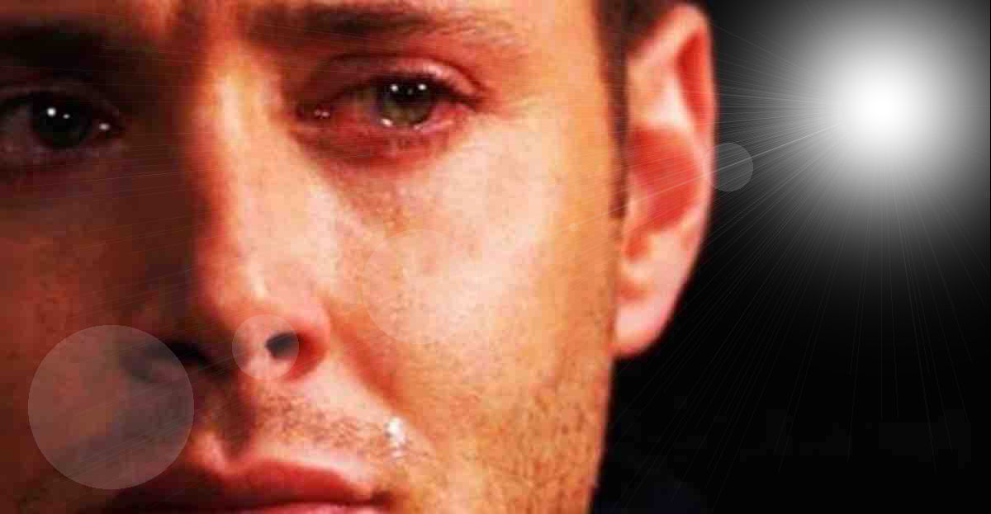
En seguida me he puesto en profundo misterio y Dios ha tomado mis labios, haciéndome hablar en profecía.
Comenzó a hablar cosas terribles que están a punto de suceder, y entonces el lugar fue iluminado,

Slide 6
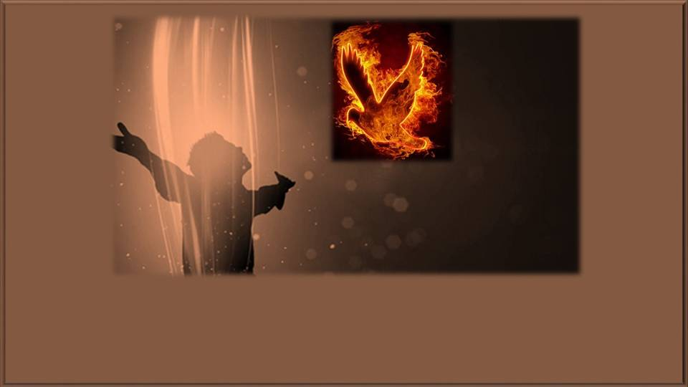
y la presencia de Él fue tan fuerte que yo sentía mis huesos quemándose por el fuego del Espíritu, y me pareció que no soportaría tanta Gloria, pero antes de contarles, que el Espíritu Santo les confirme todo lo que voy a relatar:

Slide 7
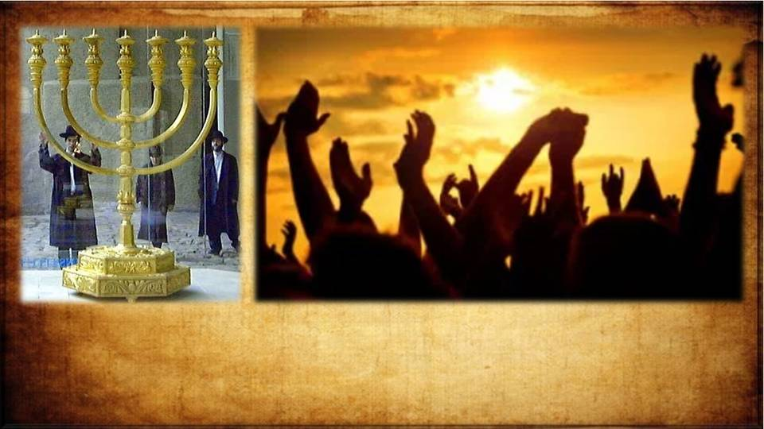
Y me dijo:
¡Prepárate, oh Israel! Porque regreso. Yo regreso, pero antes voy a limpiar Mi casa, Voy a limpiar ¡Mi iglesia!

Slide 8


Y todo aquél que no esté firme ..... y que esté jugando Conmigo será lanzado fuera, toda la paja será cortada y lanzada en el fuego, ¡Yo voy a limpiar Mi casa! Y me dijo: Y ese día sabrán que ¡Yo no Me dejo mofar!

Slide 9
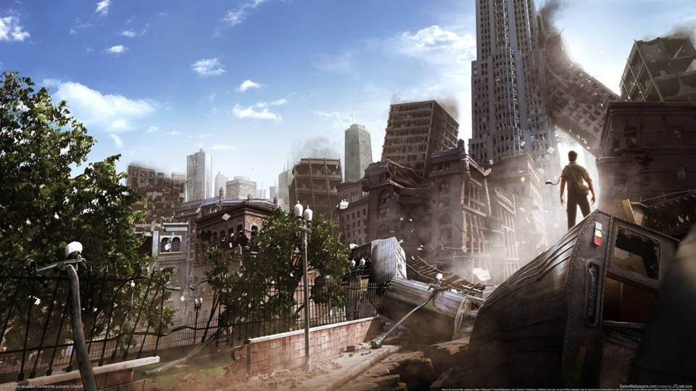
¡Ay, Ay, Ay! Mira el gran ¡Ay! que viene a la Tierra, porque Yo Voy a tocar la Tierra...
Ella será del todo sacudida, ciudades enteras desaparecerán, un gran terremoto nunca ocurrido en todo el mundo, porque Yo Voy a tocar la Tierra, y ella será del todo sacudida. La Tierra será estremecida a tal punto que los montes serán movidos de su lugar....

Slide 10
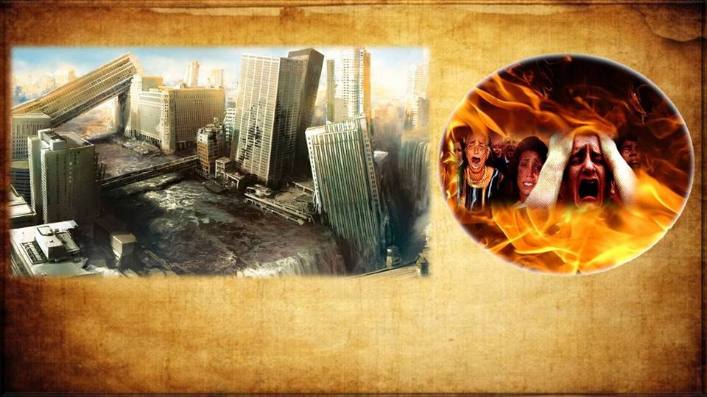
Tiempos de tinieblas, gran dolor, angustia y crujir de dientes vienen sobre la Tierra en breve!

Slide 11
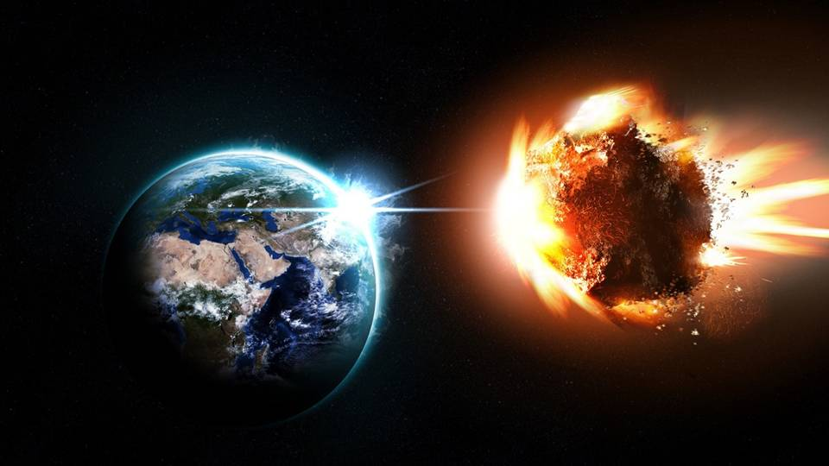
Y dijo: "Mira hijo, la bola de fuego que está por venir, porque ella viene ya mismo. Estoy pidiendo y muy pronto ella habrá llegado. Anota y escribe que la media noche de ese terrible Día va a llegar YA.....

Slide 12

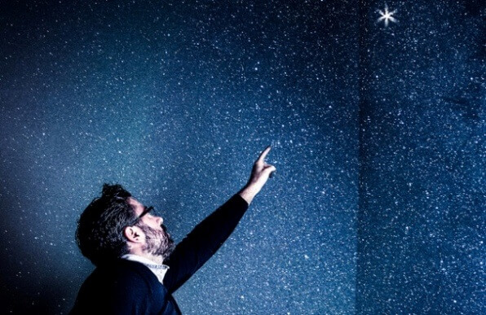
Será vista en el cielo, pero los hombres van a pensar que es una gran estrella.....mas no es una estrella, hijo, me dijo el Señor: Es un asteroide, es Mi espada que ¡viene!

Slide 13
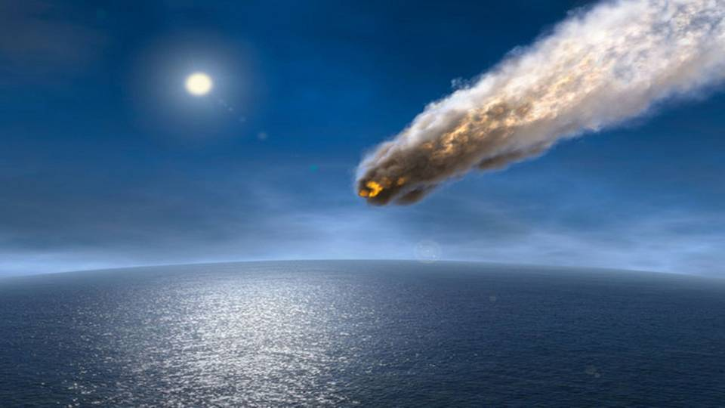
Anota y escribe que a las dos de la mañana golpeará al Océano Atlántico. El impacto será tan grande que la Tierra va a detenerse.

Slide 14
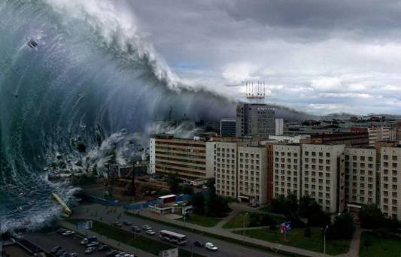
Y sí, .....se levantará un gran tsunami, nunca antes visto en toda la tierra.
Anota, escribe que a las seis de la mañana habrá llegado a la costa de Brasil, y a toda la costa del Atlántico..... La costa de Brasil será borrada del todo.... nada quedará en su lugar.

Slide 15

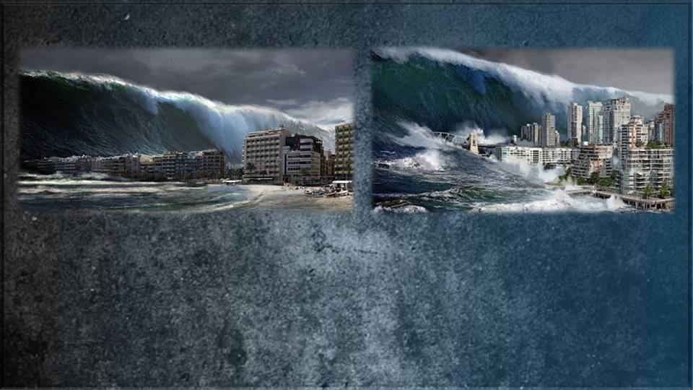
En todo el Brasil, tres ciudades serán las ciudades más afectadas: Sao Paulo camino a desaparecer del mapa, Río de Janeiro será despedazada y Fortaleza engullida por las olas.

Slide 16


Dile a Mi pueblo que se mantenga en Mi Presencia porque aquél que se mantenga en Mi Presencia será Salvo. Dile a Mi pueblo que clame por misericordia, porque la sangre llegará hasta la canela, y se tropezarán aún con los muertos....

Slide 17

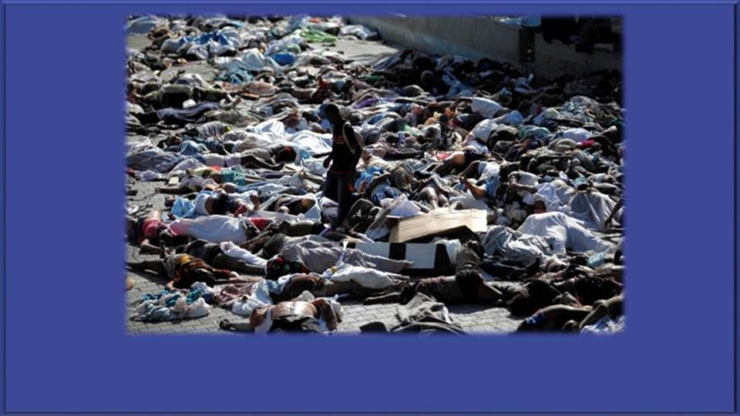
porque serán miles de miles," y dijo: "Anota y escribe que en el Brasil serán 70 millones de muertos,

Slide 18
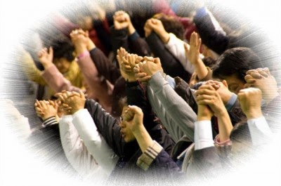
muchos serán salvos por el clamor de Mi pueblo. En el Momento en que llegue el Juicio, Yo cuidaré a aquéllos que son Míos....

Slide 19

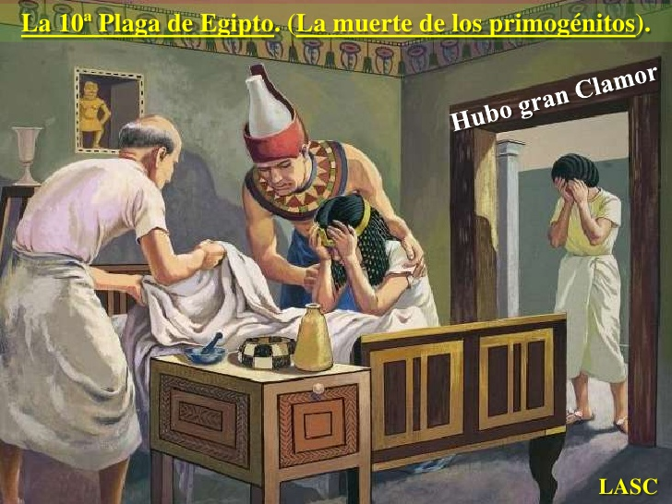
así como hice en Egipto ...cuando herí a los primogénitos;

Slide 20
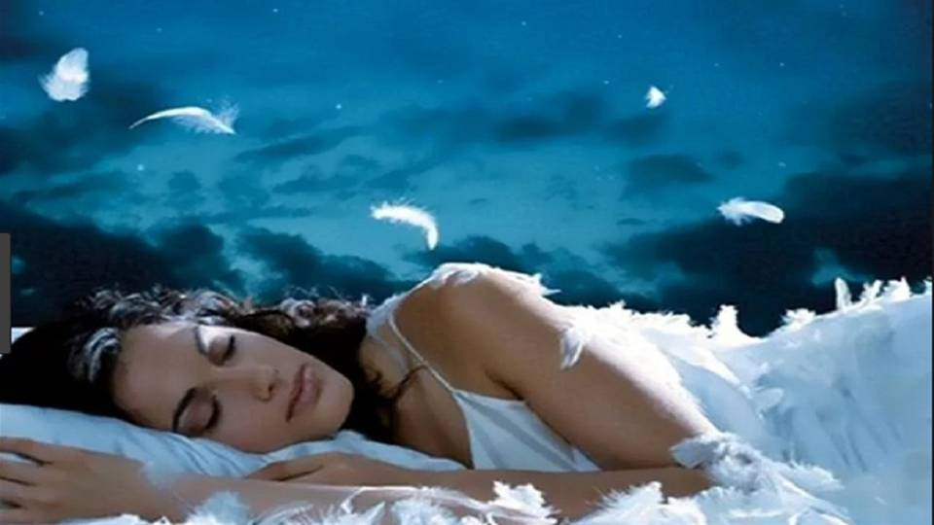
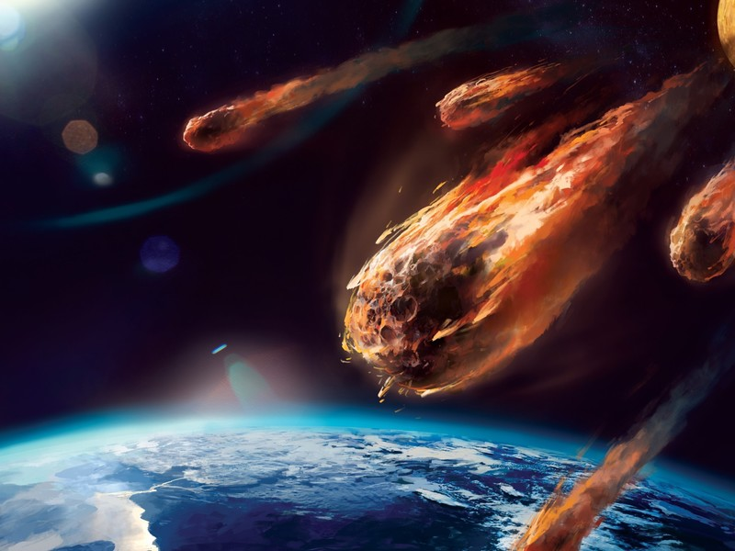
y muchos se acordarán de madrugada que fueron advertidos en sueños, otros serán trasladados a un lugar seguro...

Slide 21

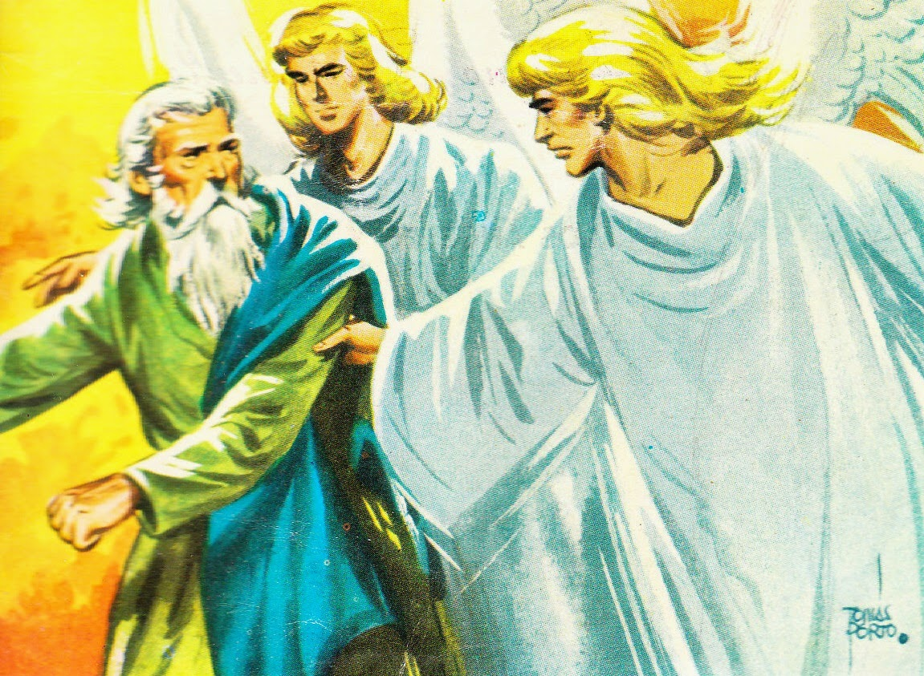
otros serán advertidos, como hice con Lot , por los ángeles,

Slide 22

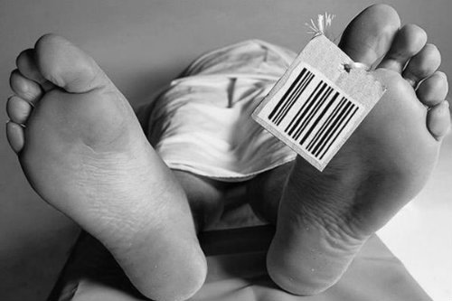
otros morirán porque no soportarán las tribulaciones y no sobrevivirán......a otros los vendré a recoger antes que esto acontezca,

Slide 23
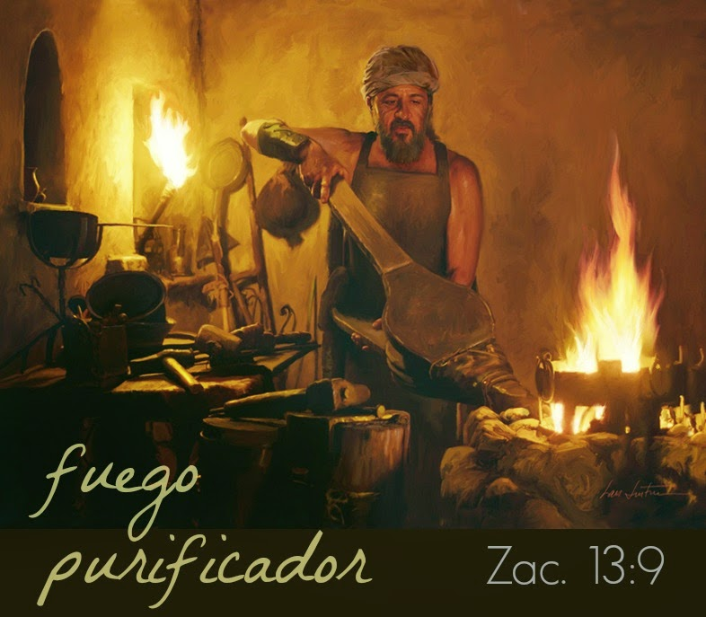
pero a todos purificaré como se purifica la plata, y los probaré como se prueba el Oro, y entonces Mi iglesia será toda santa, y grandes maravillas y señales serán hechas por ella,...

Slide 24
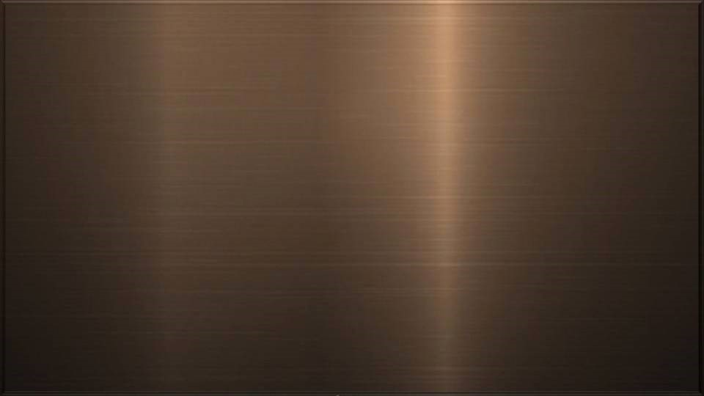
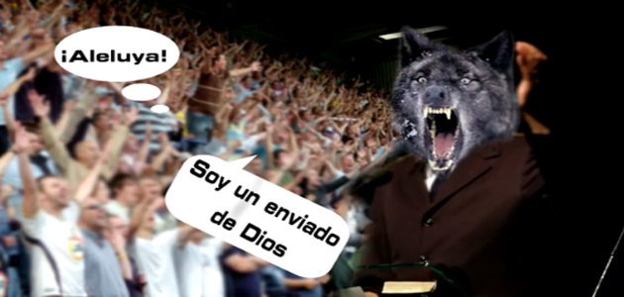
Una gran y última cosecha
Hago esto por amor de Mi Iglesia, por aquéllos que están durmiendo, y por todas Mis ovejas fieles que han sido engañadas por lobos.

Slide 25
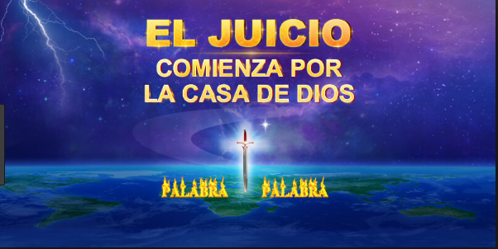
Van a haber iglesias a las cuales la tierra tragará con todos sus miembros.

Slide 26
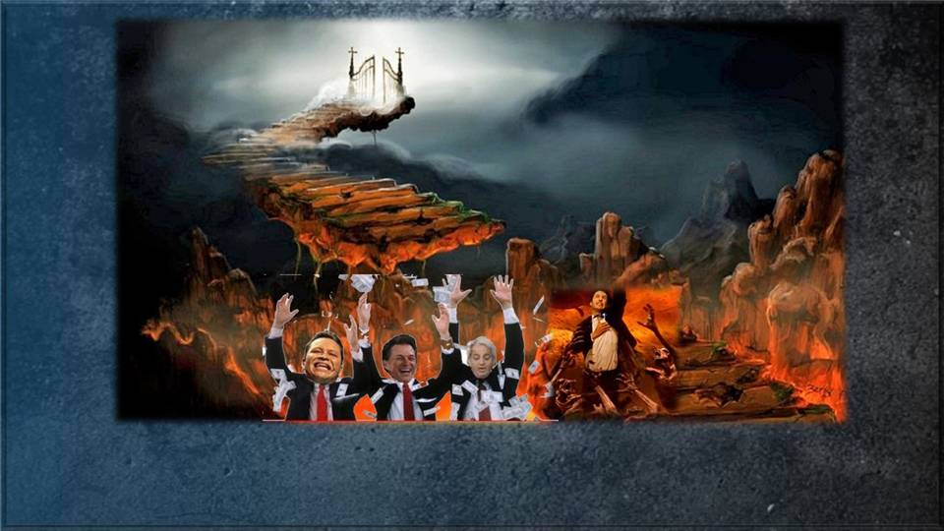
Muchos pastores serán tragados esa noche, porque han predicado un evangelio que no es el Mío, y han hecho de Mi iglesia comercio de bendiciones.

Slide 27
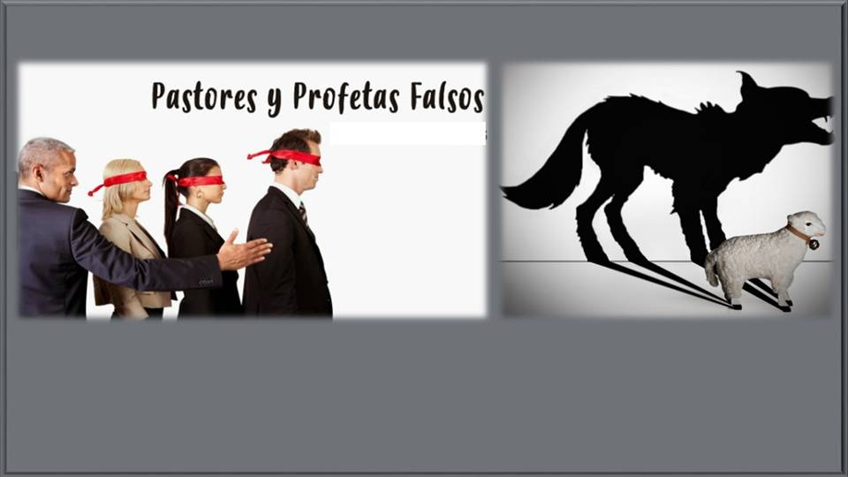
Yo Mismo exterminaré, durante todo esto, a todos los falsos profetas, falsos apóstoles, y todos los que juegan Conmigo.

Slide 28
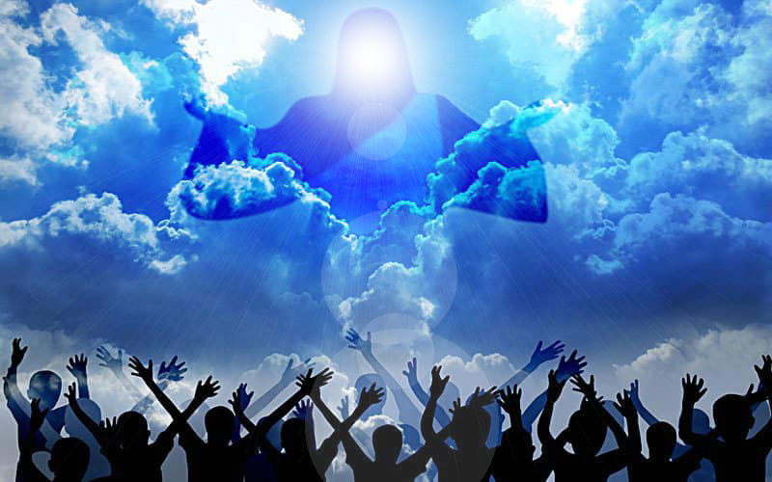
YO SOY DIOS, y toda la Tierra sabrá que YO no SOY Dios de broma. Si Yo no hiciera esto, sólo un pequeño rebaño entraría en Mi Reino.

Slide 29

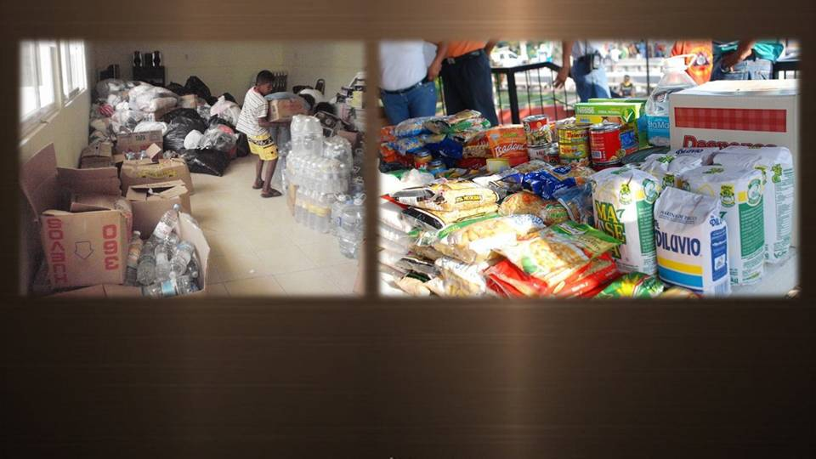
Debes decir a todos que empiecen a guardar agua y comida (los que puedan) porque va a faltar. A otros, Yo Mismo los sustentaré, así como hice con Elías en el desierto.

Slide 30
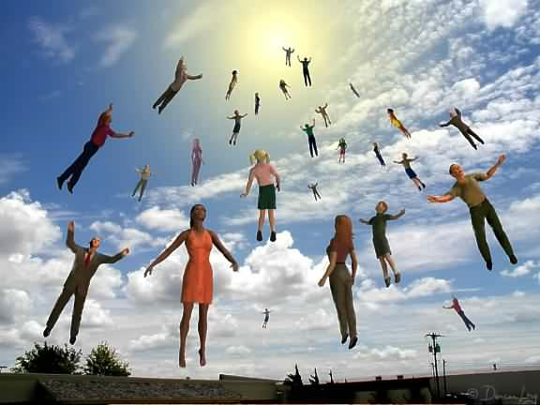
Y después de estas cosas, ¡Yo vendré a buscar a Mi iglesia Santa!"

Slide 31
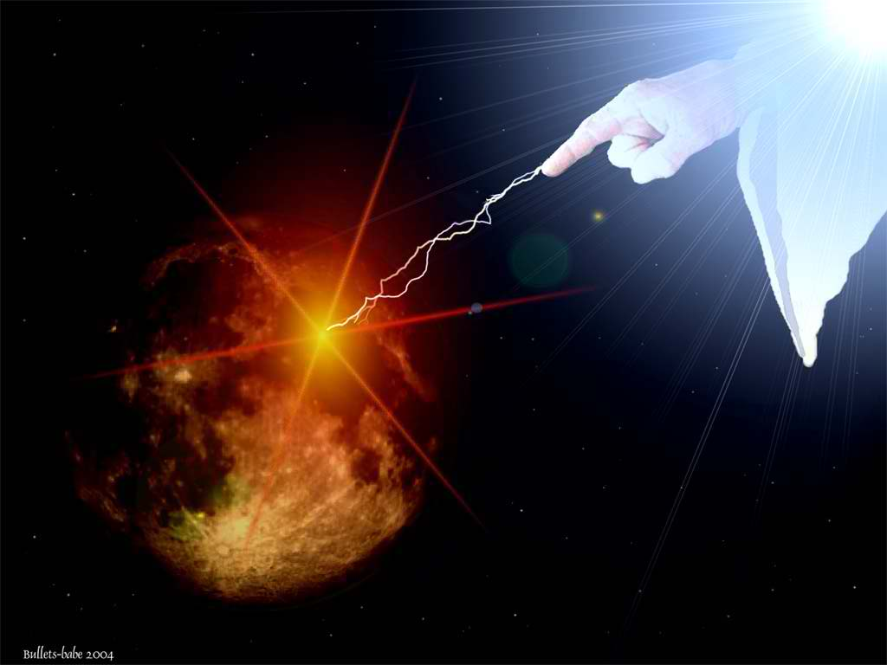
JUICIO ANTES DE LA TRIBULACIÓN
Dios ha confirmado todo esto que me habló. Él ha revelado, no sólo a mí, sino a muchos de Sus siervos, que un tremendo Juicio viene sobre la Tierra, ANTES DE LA TRIBULACIÓN.

Slide 32

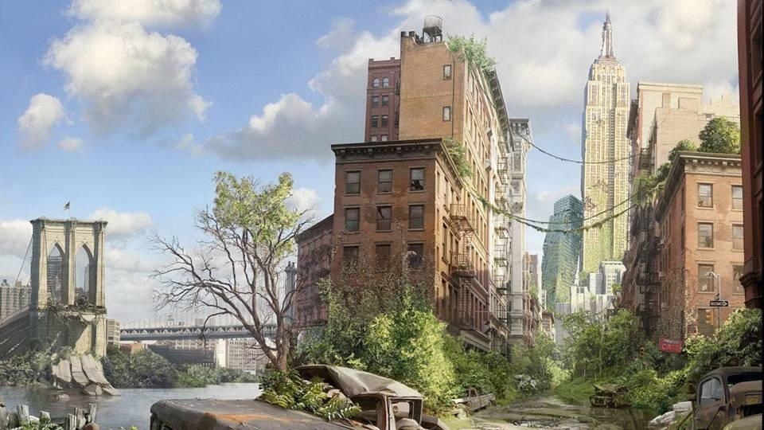
Este juicio es la peor parte de “Los Principios de Dolores”.

Slide 33
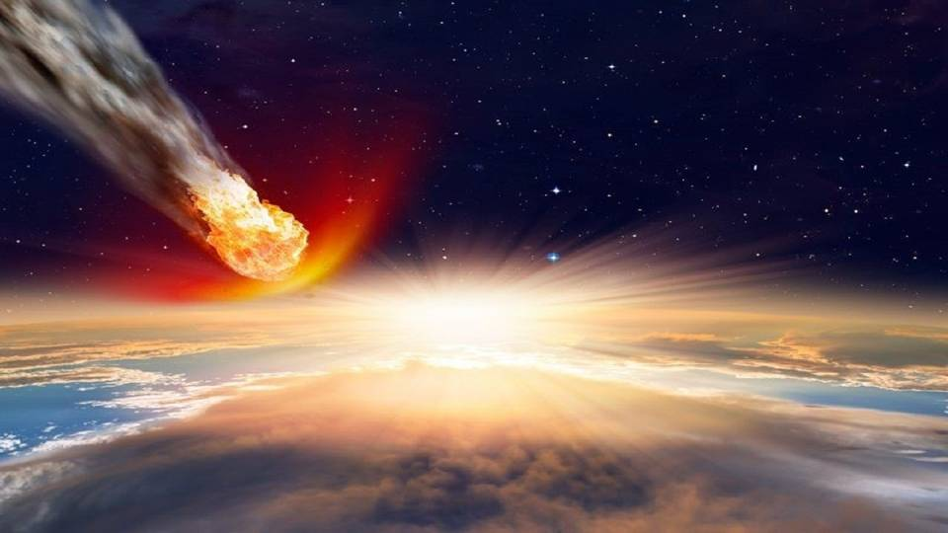
En unas pocas semanas, Él me ha mostrado en visión el asteroide que viene, como confirmación. Yo lo vi, amados. Viene a gran velocidad. En breve habrá llegado.

Slide 34
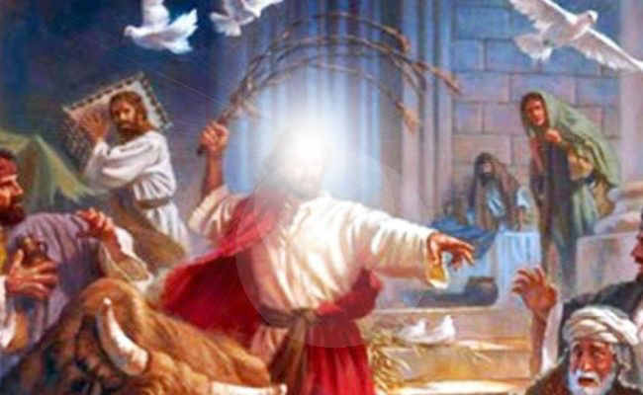
Nuestro Señor Jesús está airado, y así como purificó el templo, va a limpiar Su casa, Su iglesia. Dios los bendiga a todos. Shalom.

Slide 35
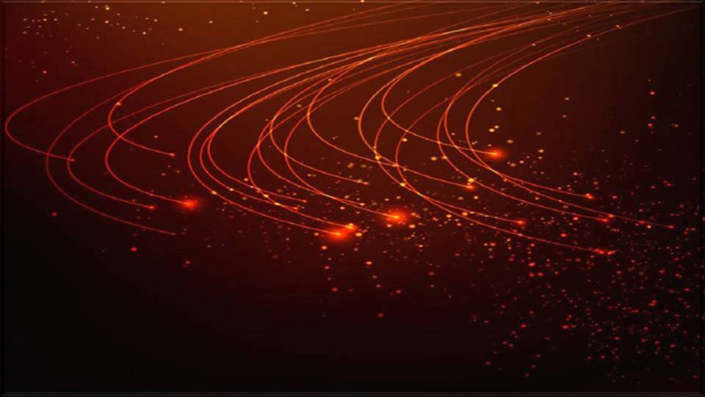
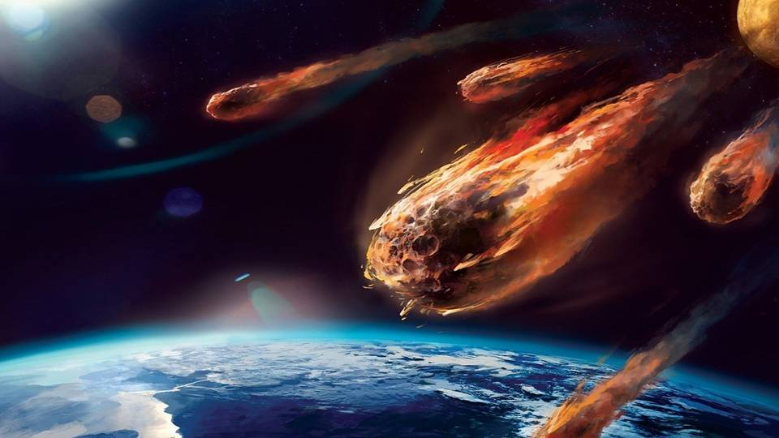
Isaías 13:5-13, sentencia:
“Vienen de lejana tierra, de lo postrero de los cielos, Jehová y los instrumentos de su ira, para destruir toda la tierra.
Aullad, porque cerca está el día de Jehová; vendrá como asolamiento del Todopoderoso.
Por tanto, toda mano se debilitará, y desfallecerá todo corazón de hombre,

Slide 36
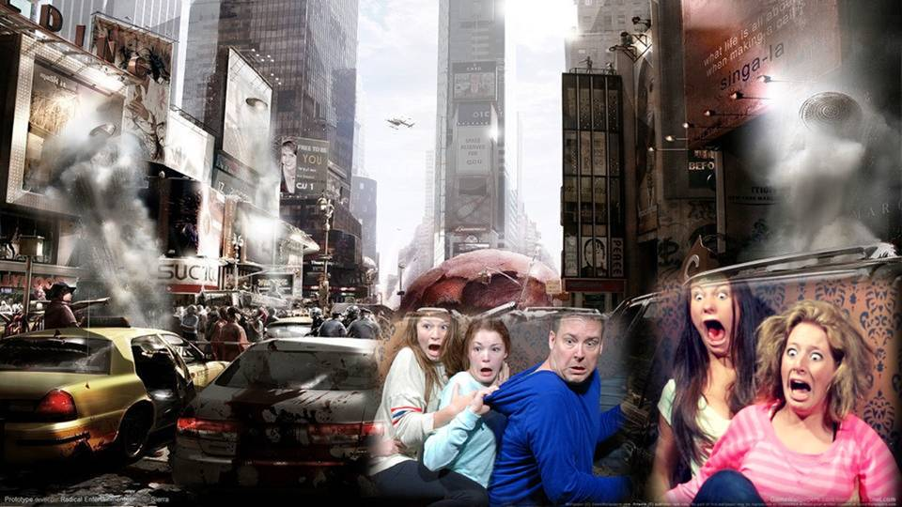
y se llenarán de terror; angustias y dolores se apoderarán de ellos; tendrán dolores como mujer de parto; se asombrará cada cual al mirar a su compañero; sus rostros, rostros de llamas.
He aquí el día de Jehová viene, terrible, y de indignación y ardor de ira, para convertir la tierra en soledad, y raer de ella a sus pecadores.

Slide 37
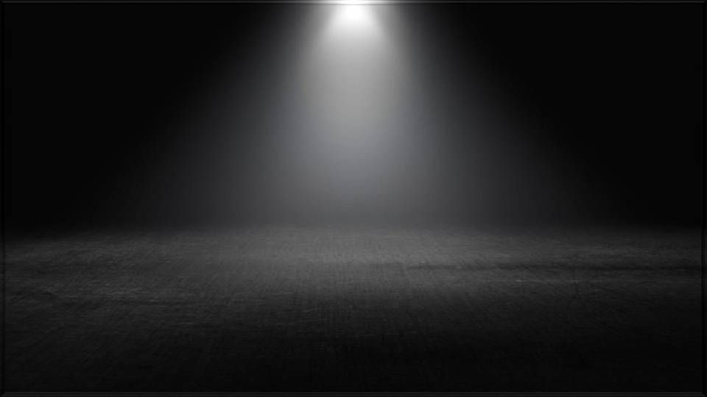
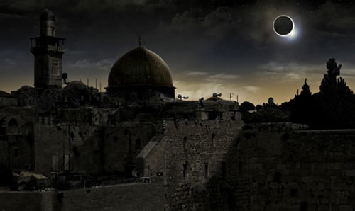
Por lo cual las estrellas de los cielos y sus luceros no darán su luz; y el sol se oscurecerá al nacer, y la luna no dará su resplandor.
Y castigaré al mundo por su maldad, y a los impíos por su iniquidad; y haré que cese la arrogancia de los soberbios, y abatiré la altivez de los fuertes.

Slide 38
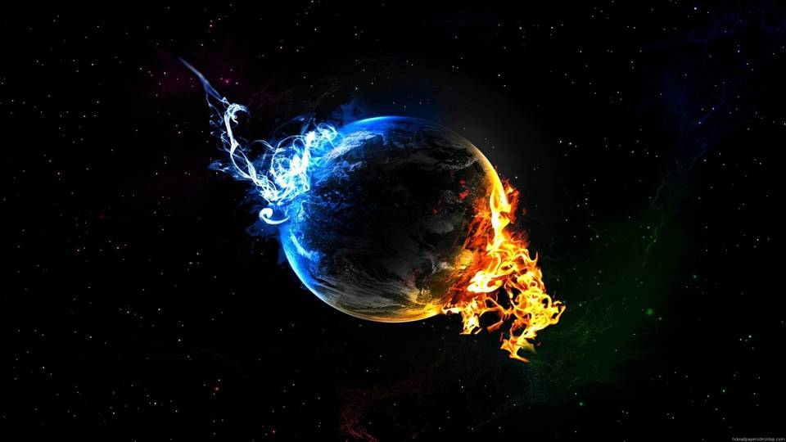
Haré más precioso que el oro fino al varón, y más que el oro de Ofir al hombre.
Porque haré estremecer los cielos, y la tierra se moverá de su lugar, en la indignación de Jehová de los ejércitos, y en el día del ardor de su ira”.

Slide 39
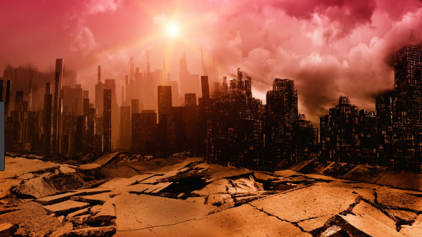
Isaías 24:18-23, declara:
“Y acontecerá que el que huyere de la voz del terror caerá en el foso; y el que saliere de en medio del foso será preso en la red; porque de lo alto se abrirán ventanas, y temblarán los cimientos de la tierra.
Será quebrantada del todo la tierra, enteramente desmenuzada será la tierra, en gran manera será la tierra conmovida.

Slide 40
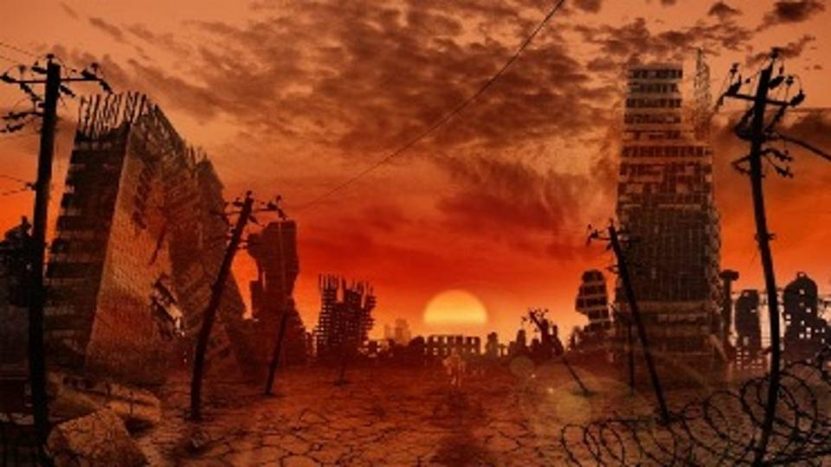
TEMBLARÁ LA TIERRA COMO UN EBRIO, Y SERÁ REMOVIDA COMO UNA CHOZA; y se agravará sobre ella su pecado, y caerá, y nunca más se levantará.
Acontecerá en aquel día, que Jehová castigará al ejército de los cielos en lo alto, y a los reyes de la tierra sobre la tierra.

Slide 41
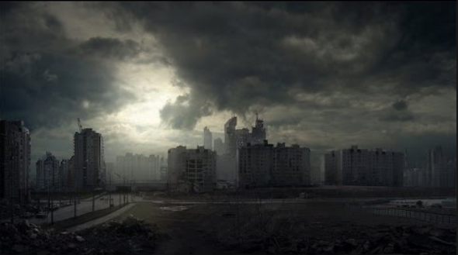
Y serán amontonados como se amontona a los encarcelados en mazmorra, y en prisión quedarán encerrados, y serán castigados después de muchos días.
La luna se avergonzará, y el sol se confundirá, cuando Jehová de los ejércitos reine en el monte de Sion y en Jerusalén, y delante de sus ancianos sea glorioso.

Slide 42
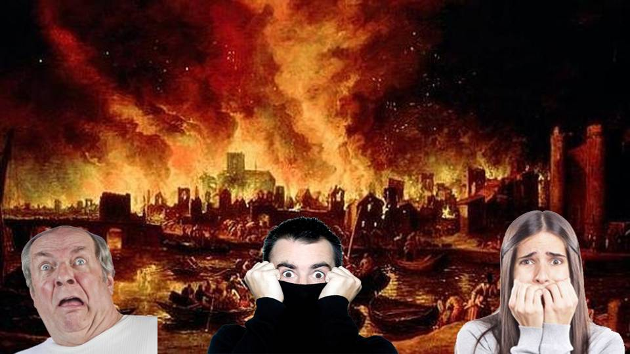
Sofonías 1:14-18, señala
“Cercano está el día grande de Jehová, cercano y muy próximo; es amarga la voz del día de Jehová; gritará allí el valiente.
Día de ira aquel día, día de angustia y de aprieto, día de alboroto y de asolamiento, día de tiniebla y de oscuridad, día de nublado y de entenebrecimiento, día de trompeta y de algazara sobre las ciudades fortificadas, y sobre las altas torres.

Slide 43
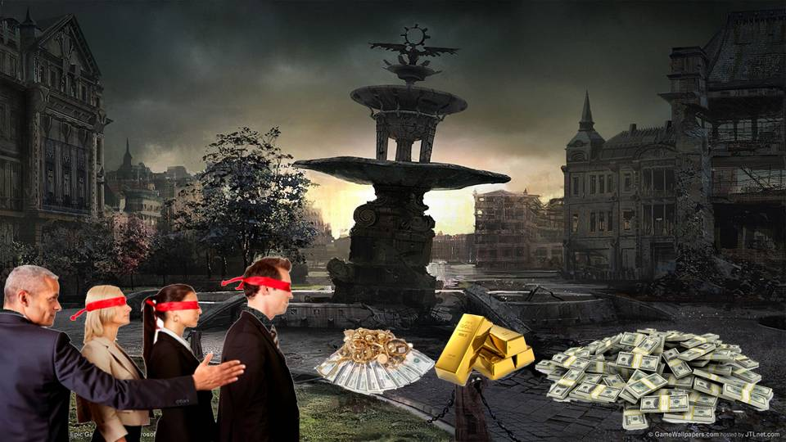
Y atribularé a los hombres, y andarán como ciegos, porque pecaron contra Jehová; y la sangre de ellos será derramada como polvo, y su carne como estiércol.
Ni su plata ni su oro podrá librarlos en el día de la ira de Jehová, pues toda la tierra será consumida con el fuego de su celo; porque ciertamente destrucción apresurada hará de todos los habitantes de la tierra.

Slide 44
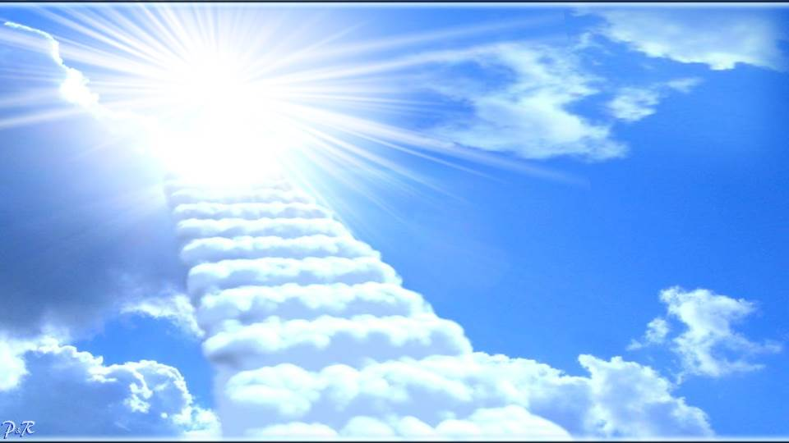



Slide 45

MENSAJES CRISTIANOS PUBLICADOS EN “MIS PPS”, POR PALOMA & ROBY
Si desean visualizar las siguientes presentaciones deberán pulsar clic sobre el título deseado para
enlazar con la sección donde se encuentra ubicado en MIS PPS y así procedan a descargarlo.
Evidencias Científicas de la Biblia – I
Eventos Cósmicos por Acontecer
en el 2015
Evidencias Científicas de la Biblia – II
Cuando el Hombre Confronta a Dios
Dios, el Taxi y el Instrumento
Señales de la Segunda Venida de Cristo – I
Jesucristo no es Religión, Él es Vida
Señales de la Segunda Venida de Cristo – II
Un Mundo Invisible pero Real
Señales de la Segunda Venida de Cristo – III
¿Celebras Halloween?
Señales de la Segunda Venida de Cristo – IV
El Positivismo Bíblico vs.
El Positivismo Humanista
Clic para ver más mensajes cristianos

Slide 46
MENSAJES CRISTIANOS PUBLICADOS EN “MIS PPS”, POR PALOMA & ROBY
Si desean visualizar las siguientes presentaciones deberán pulsar clic sobre el título deseado para
enlazar con la sección donde se encuentra ubicado en MIS PPS y así procedan a descargarlo.
¿Sabes por qué murió Cristo
por ti en la cruz? - I
El Acto de Juzgar
Salvación del Alma
¿Existen Varias Maneras de llegar a Dios?
¿Sabes por qué murió Cristo
por ti en la cruz? - 2
Eclipses de Luna Roja
El Arrebatamiento
Radiografía Bíblica del Anticristo
El Misterio de la Divina Trinidad
Cuando el Hombre le Cambia
la Gloria a Dios
Misterio del Espíritu Santo
Más allá de la Muerte
Impactante Testimonio De Un
Ex Terrorista Islámico
¿Se puede señalar Fechas Exactas para Eventos Apocalípticos?
Clic para ver más mensajes cristianos

Slide 47
MENSAJES CRISTIANOS PUBLICADOS EN “MIS PPS”, POR PALOMA & ROBY
Si desean visualizar las siguientes presentaciones deberán pulsar clic sobre el título deseado para
enlazar con la sección donde se encuentra ubicado en MIS PPS y así procedan a descargarlo.
Testimonio Acerca De Halloween
La Guerra Contra El Dinero En Efectivo
Jerusalén, La Ciudad Amada
De Prostituta A Una Vida Con Propósito
Carta de Un Bebé
Testimonio De Un Ex Monje Budista Que Regresó De La Muerte
El Peor De Los Sentimientos
Reconoce Tus Errores Y Serás Libre
Envejecer Es Una Obligación,
Madurar Es Una Opción
La Voluntad Perfecta de Dios y Su Voluntad Permisiva
Planeta Nibiru ¿Amenaza o Ficción?
De Científico a Siervo de Dios
Cómo Obtener Paz Interior
Clic para ver más mensajes cristianos

Slide 48
MENSAJES CRISTIANOS PUBLICADOS EN “MIS PPS”, POR PALOMA & ROBY
Si desean visualizar las siguientes presentaciones deberán pulsar clic sobre el título deseado para
enlazar con la sección donde se encuentra ubicado en MIS PPS y así procedan a descargarlo.
¿Es Halloween Un Inocente Juego de Niños?
El Sacrificio de Jesucristo Según el
Antiguo Testamento
Ex Satanista Habla Acerca de Halloween
Cómo Reconocer a una Secta
La Cara Oculta de Halloween
Conoce lo que Dios Aborrece
Un Vistazo a la Eternidad
El Evangelio de la Prosperidad
Niño Regresa del Cielo con un Mensaje para el Mundo
El Ecumenismo (Unión de Religiones)
¡Reconoce Ud. los Tiempos que Estamos Viviendo?
Clic para ver más mensajes cristianos

Slide 49
MENSAJES CRISTIANOS PUBLICADOS EN “MIS PPS”, POR PALOMA & ROBY
Si desean visualizar las siguientes presentaciones deberán pulsar clic sobre el título deseado para
enlazar con la sección donde se encuentra ubicado en MIS PPS y así procedan a descargarlo.
ASOMBROSO JUICIO QUE VIENE A LAS NACIONES
PRIMER ECLIPSE DE SUPERLUNA AZUL DE SANGRE EN 150 AÑOS ESTE 31 DE ENERO DEL 2018
¿QUÉ ES LA APOSTASÍA Y CÓMO
RECONOCERLA?
¿SON MOISÉS Y ELÍAS LOS DOS TESTIGOS DE APOCALIPSIS 11?
LA ÚLTIMA GENERACIÓN
LÍDERES QUE APOYAN LA APARICIÓN DEL ANTICRISTO REVELACIÓN M. GÓMEZ
JESUCRISTO LA ROCA INAMOVIBLE
NI MOISÉS NI ELÍAS SERÁN LOS DOS TESTIGOS DE APOCALIPSIS 11
IMPACTANTE PALABRA PROFÉTICA PARA ARGENTINA
Clic para la siguiente diapositiva

Slide 50
MENSAJES CRISTIANOS PUBLICADOS EN “MIS PPS”, POR PALOMA & ROBY
Si desean visualizar las siguientes presentaciones deberán pulsar clic sobre el título deseado para
enlazar con la sección donde se encuentra ubicado en MIS PPS y así procedan a descargarlo.
ECLIPSE LUNAR TOTAL (LUNA DE SANGRE) MÁS LARGO DEL SIGLO XXI
ALERTA MÁXIMA – IMÁGENES DE NIBIRU CAPTADAS EN LOS CIELOS
REVELACIÓN EN SUEÑO SOBRE LA 2º VENIDA DE JESUCRISTO
VISIÓN SOBRE EL RAPTO Y LA TRIBULACIÓN RECIBIDA EL 20 AGOSTO 2018
Clic para la siguiente diapositiva

Slide 51









¿Te ha gustado?
Puedes ver más entrando
Aquí
Además puedes recibir powerpoints en tu correo electrónico suscribiéndote aquí:
Esta presentación powerpoint ha sido creada y compartida única y exclusivamente para mispps.com

